Slide 1



@mimaalth

Slide 2




@mimaalth

Slide 3







التاريخ : / / 1443هـ
عنوان الدرس :
الحصة : الفصل : 1 /
التركيز
التدريس
@mimaalth
التقويم
التدريب

Slide 4

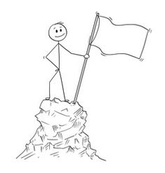
التاريخ : / / 1443هـ
عنوان الدرس :
الحصة : الفصل : 1 /
ماذا أعرف ؟ | ماذا أريد أن أعرف ؟ | ماذا تعلمت ؟
جدول التعلم
@mimaalth

Slide 5


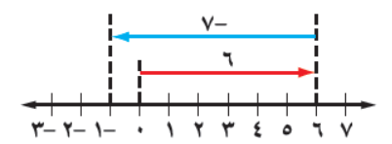
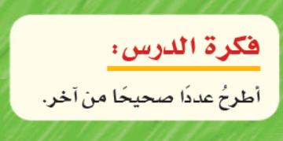

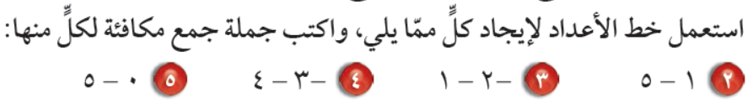

التاريخ : / / 1443هـ
عنوان الدرس :
الحصة : الفصل : 1 /
@mimaalth
73

Slide 6

التاريخ : / / 1443هـ
عنوان الدرس :
الحصة : الفصل : 1 /
التدريس
التركيز
منى الثبيتي
التدريب
@mimaalth
التقويم

Slide 7
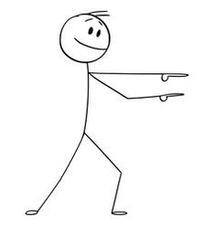
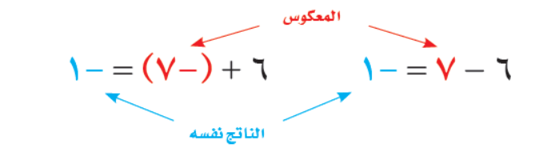

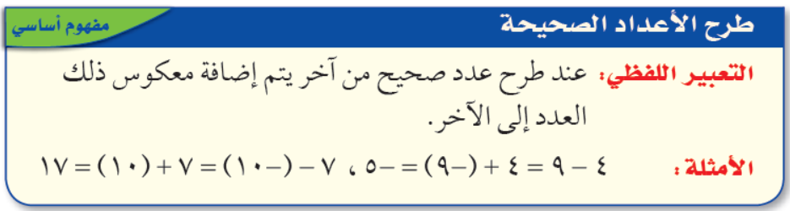
التاريخ : / / 1443هـ
عنوان الدرس :
الحصة : الفصل : 1 /
منى الثبيتي
@mimaalth
73

Slide 8






التاريخ : / / 1443هـ
عنوان الدرس :
الحصة : الفصل : 1 /
منى الثبيتي
73

Slide 9







التاريخ : / / 1443هـ
عنوان الدرس :
الحصة : الفصل : 1 /
منى الثبيتي
@mimaalth
74

Slide 10


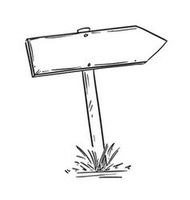


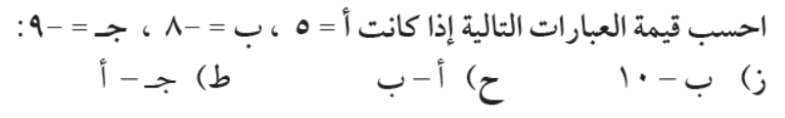
التاريخ : / / 1443هـ
عنوان الدرس :
الحصة : الفصل : 1 /
منى الثبيتي
@mimaalth
74

Slide 11

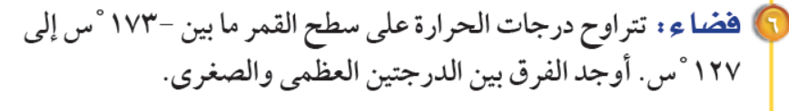
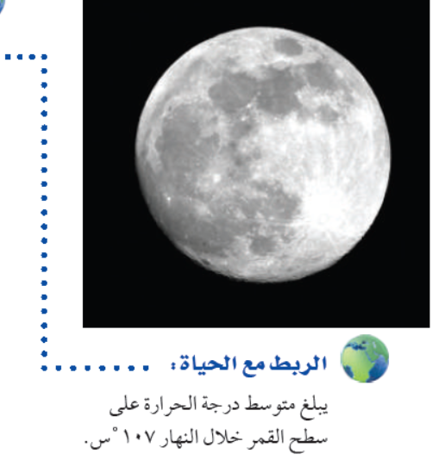
التاريخ : / / 1443هـ
عنوان الدرس :
الحصة : الفصل : 1 /
منى الثبيتي
@mimaalth
74

Slide 12
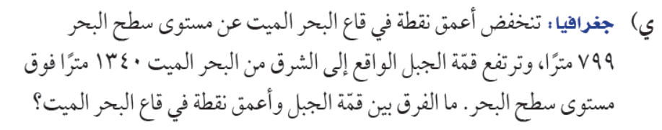

التاريخ : / / 1443هـ
عنوان الدرس :
الحصة : الفصل : 1 /
منى الثبيتي
@mimaalth
74

Slide 13
التاريخ : / / 1443هـ
عنوان الدرس :
الحصة : الفصل : 1 /
التدريس
التركيز
منى الثبيتي
التدريب
@mimaalth
التقويم

Slide 14




التاريخ : / / 1443هـ
عنوان الدرس :
الحصة : الفصل : 1 /
منى الثبيتي
@mimaalth
75

Slide 15


التاريخ : / / 1443هـ
عنوان الدرس :
الحصة : الفصل : 1 /
منى الثبيتي
@mimaalth
75

Slide 16
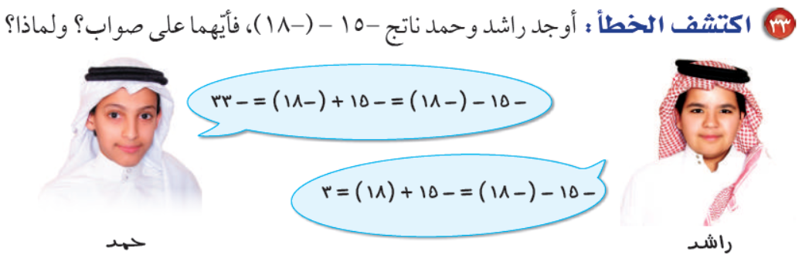


التاريخ : / / 1443هـ
عنوان الدرس :
الحصة : الفصل : 1 /
76
منى الثبيتي
@mimaalth

Slide 17
التاريخ : / / 1443هـ
عنوان الدرس :
الحصة : الفصل : 1 /
التدريس
التركيز
منى الثبيتي
التدريب
@mimaalth
التقويم

Slide 18


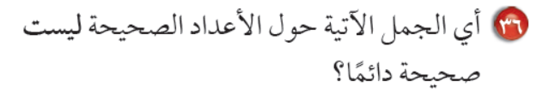




التاريخ : / / 1443هـ
عنوان الدرس :
الحصة : الفصل : 1 /
منى الثبيتي
@mimaalth
76

Slide 19



التاريخ : / / 1443هـ
عنوان الدرس :
الحصة : الفصل : 1 /
الواجب :
منى الثبيتي
@mimaalth
@mimaalth

Slide 20


منى الثبيتي

